Slide 1



BÀI 8
VƯƠNG TRIỀU GÚP-TA

Slide 2


BÀI 8: VƯƠNG TRIỀU GÚP-TA
1. Điều kiên tự nhiên
Trình bày những nét chính về điều kiện tự nhiên Ấn Độ?

Slide 3
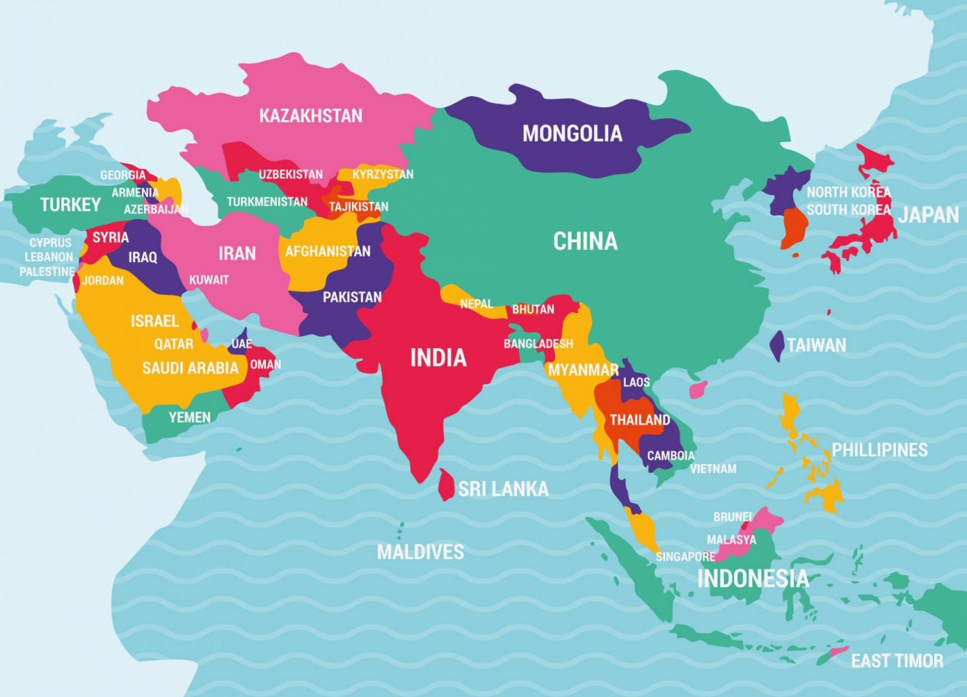
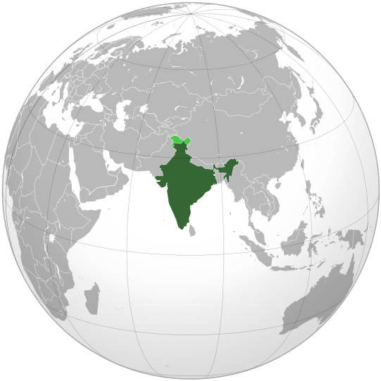
Bản đồ châu Á
CHINA
Indian

Slide 4
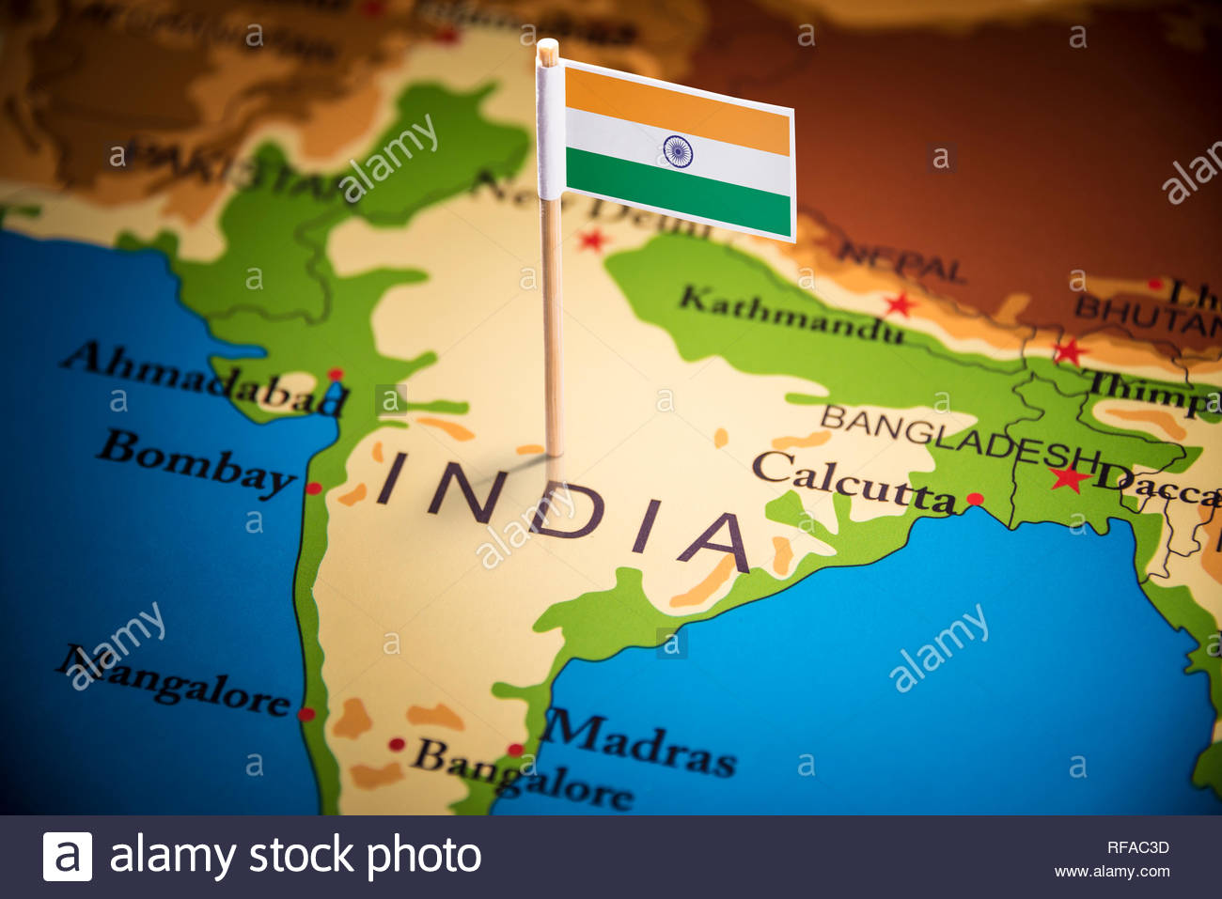

Slide 5
Vị trí
Thuộc khu vực Nam Á.
Diện tích
Indian
3.280.483 km2 (lớn thứ 7 thế giới)
Thủ đô
Niu Đê-li

Slide 6
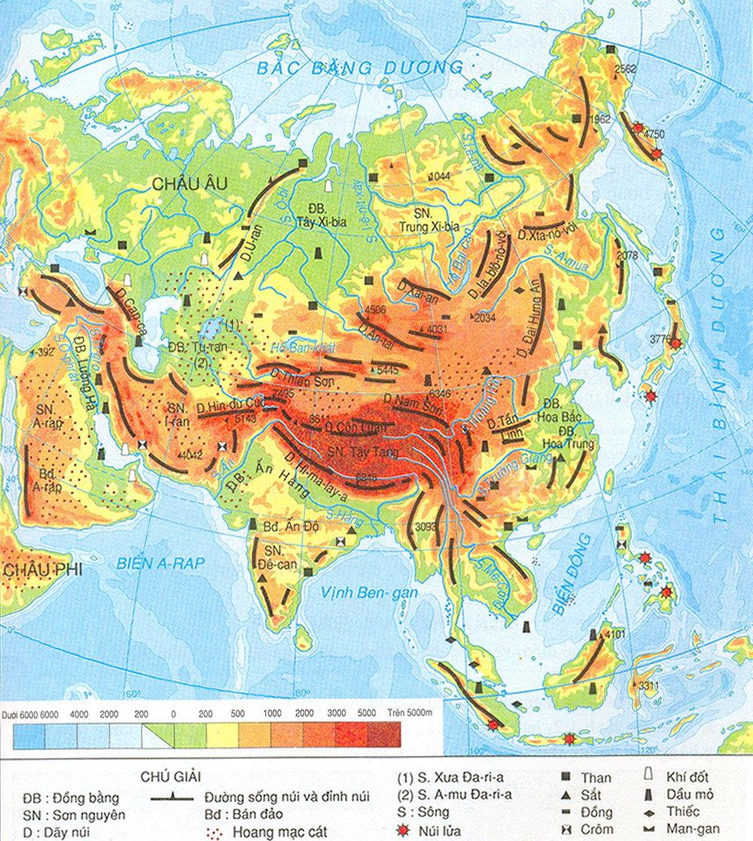
1. Điều kiện tự nhiên
∗ Vị trí địa lí?
Khu vực Nam Á, nằm trên trục đường biển từ tây sang Đông.

Slide 7
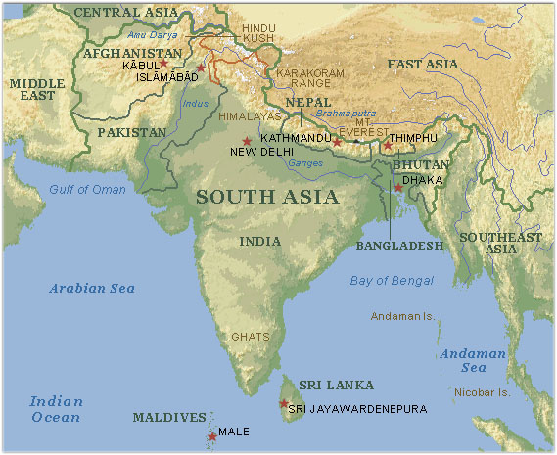
Lược đồ Ấn Độ

Slide 8
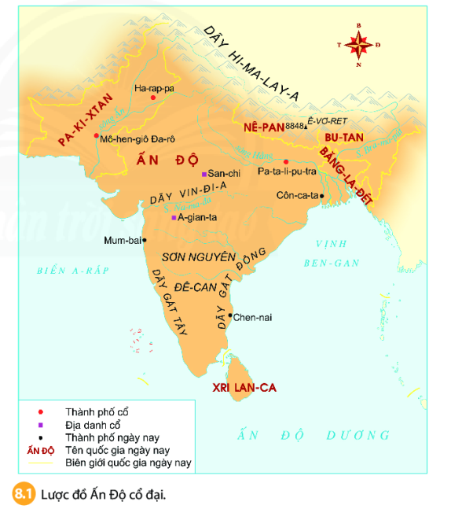
1. Điều kiện tự nhiên
∗ Địa hình?
+ Phía Bắc bao bọc bởi một vòng cung khổng lồ - dãy Hi-ma-lay-a.
+ Ở giữa: Đồng bằng Ấn – Hằng rộng lớn.
+ Phía Nam: Cao nguyên Đê-can nhiều núi đá hiểm trở.

Slide 9

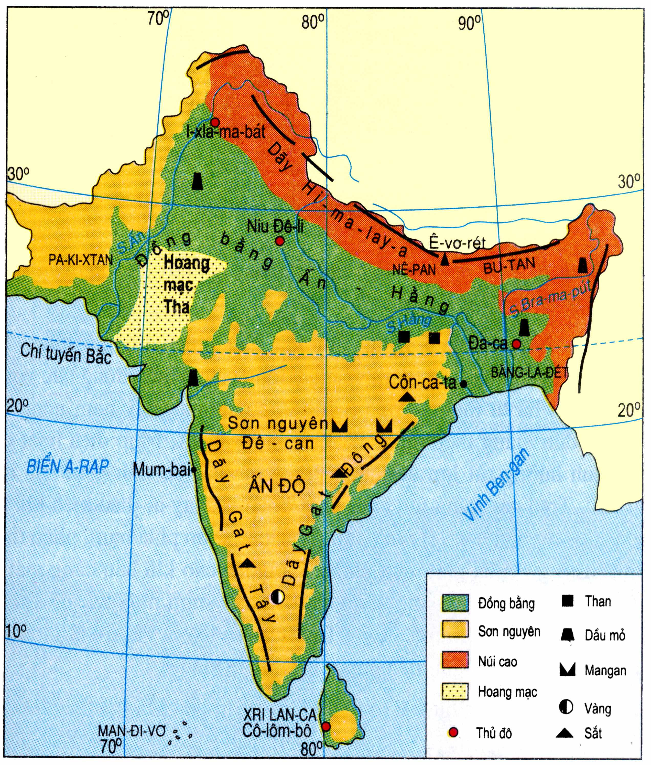

Slide 10
BÀI 8: VƯƠNG TRIỀU GÚP-TA
1. Điều kiên tự nhiên
- Lãnh thổ Ấn Độ thuộc khu vực Nam Á.
+ Phía bắc là dãy núi Hi-ma-lay-a
+ Phía nam: là cao nguyên Đê Can
+ Có sông Hằng và sông Ấn cung cấp phù sa và nước tưới
=> Sự đa dạng về điều kiện tự nhiên đã tác động đến lịch sử Ấn Độ thời phong kiến.

Slide 11
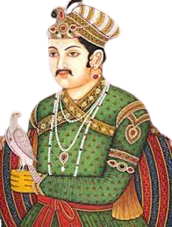



2. Tình hình chính trị, kinh tế xã hội của Ấn Độ thời Gúp-ta
1
Tình hình chính trị.
3
NHÓM
Tình hình xã hội
2
Tình hình kinh tế

Slide 12
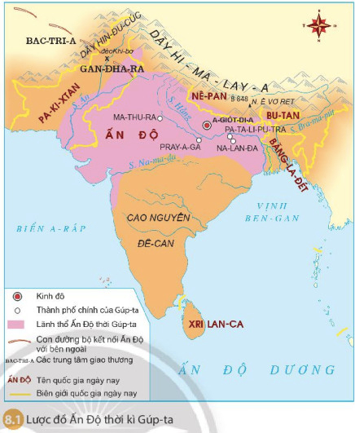
BÀI 8: VƯƠNG TRIỀU GÚP-TA
2. Tình hình kinh tế xã hội của Ấn Độ thời Gúp-ta
a. Chính trị
- Sau 500 năm rơi vào tình trạng phân liệt Ấn Độ được thống nhất lại dưới thời Gúp-ta vào năm 320.
- Sau khi bị người Hung Nô và một số người ở Trung Á xâm lược. Vương Quốc Gúp-ta bị chia nhỏ và kết thúc vào năm 535.

Slide 13
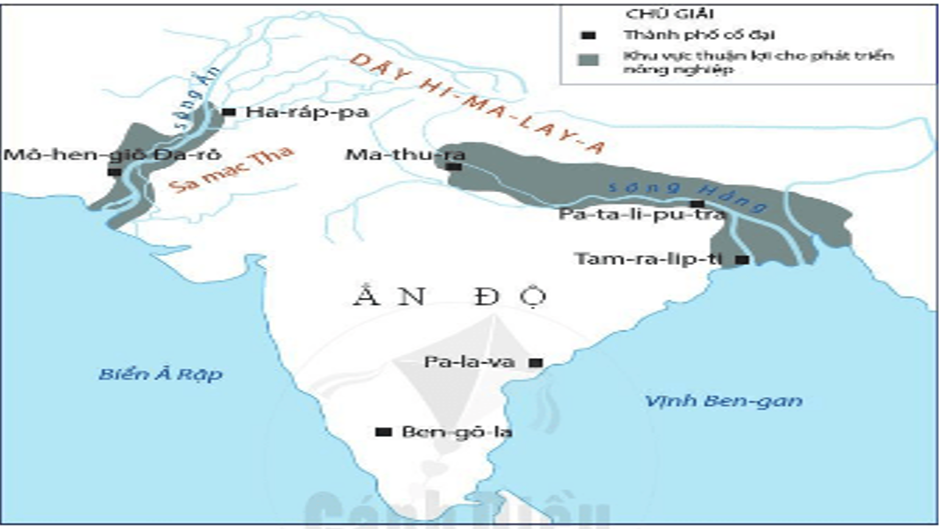

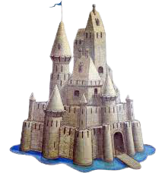




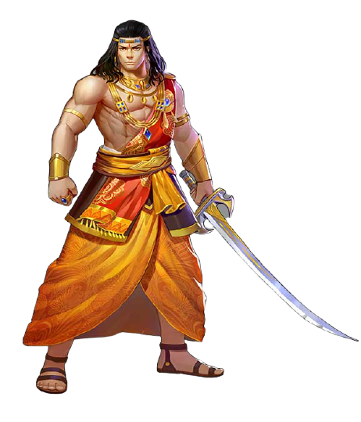
SÔNG ẤN
Vương triều Gúp-ta
SÔNG HẰNG
Gúp-ta I
Đầu thế kỉ IV, San-dra Gúp-ta I lên ngôi, thống nhất đất nước, lập ra Vương triều Gúp-ta.

Slide 14

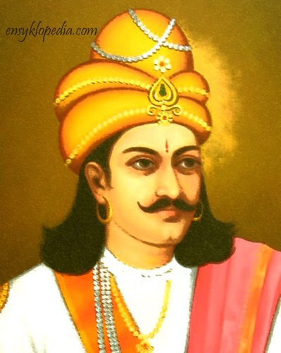

Slide 15

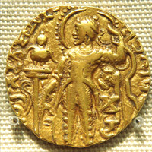
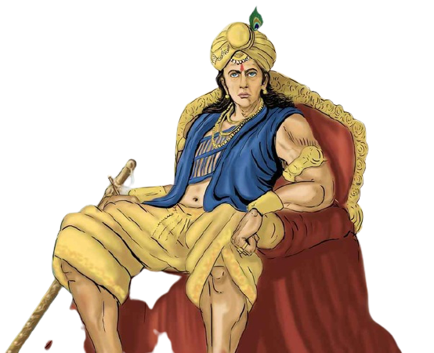

Slide 16
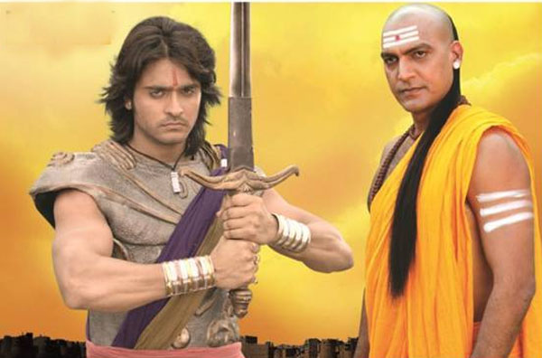
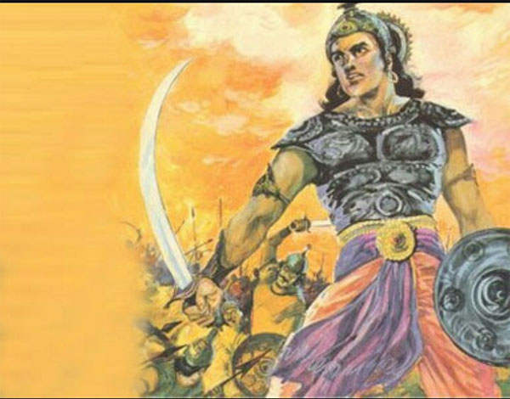
Chandragupta và người thầy Chanakya

Slide 17
BÀI 8: VƯƠNG TRIỀU GÚP-TA
2. Tình hình kinh tế xã hội của Ấn Độ thời Gúp-ta
a. Chính trị
b. Kinh tế
- Phần lớn người dân sống bằng nghề nông
- Thương nghiệp và thủ công nghiệp (nhất là luyện kim và làm đồ trang sức) khá phát triển

Slide 18
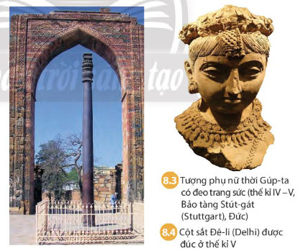
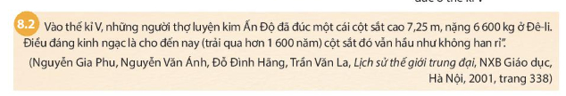
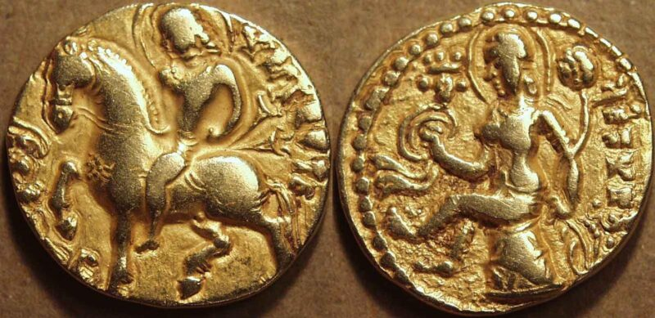
Đồng tiền thời vương triều Gúp-ta

Slide 19
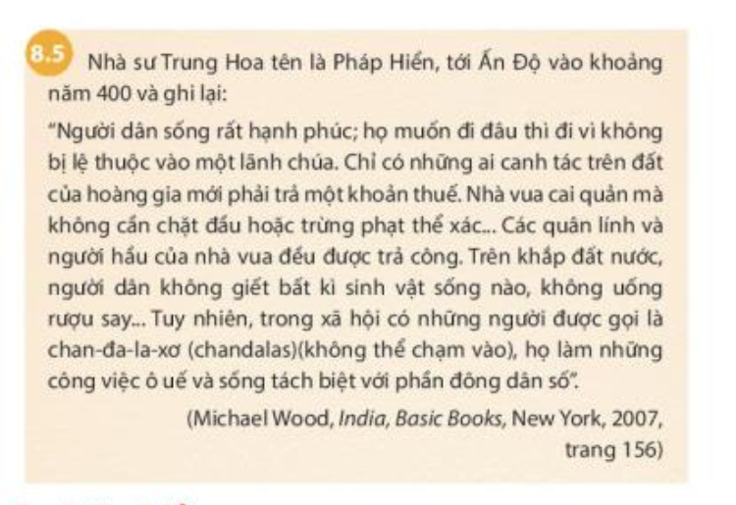
BÀI 8: VƯƠNG TRIỀU GÚP-TA
2. Tình hình kinh tế xã hội của Ấn Độ thời Gúp-ta
C. Xã hội
Qua sự miêu tả của nhà sư Pháp Hiến trong tư liệu 8.5 ta có thể thấy xã hội Ấn Độ?

Slide 20

BÀI 8: VƯƠNG TRIỀU GÚP-TA
2. Tình hình kinh tế xã hội của Ấn Độ thời Gúp-ta
C. Xã hội
- Người dân sống hạnh phúc
+ Ai canh tác trên đất của hoàng gia mới phải trả một khoản thuế.
+ Đất nước bình yên, không có “chặt đầu hoặc trừng phạt thể xác”.
+ Các quân lính và nhà hầu của nhà vua đều được trả công.
+ Người dân không giết sinh vật sống, không uống rượu say.

Slide 21
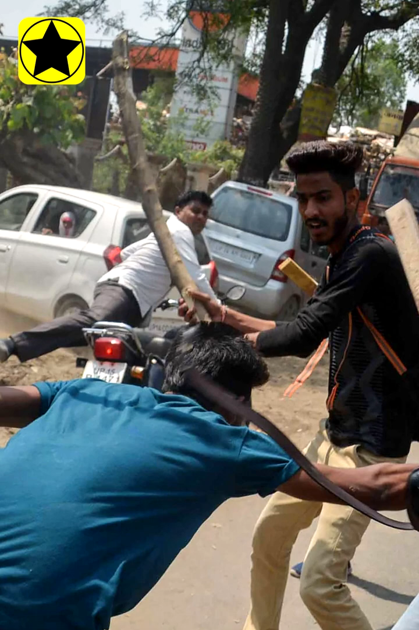
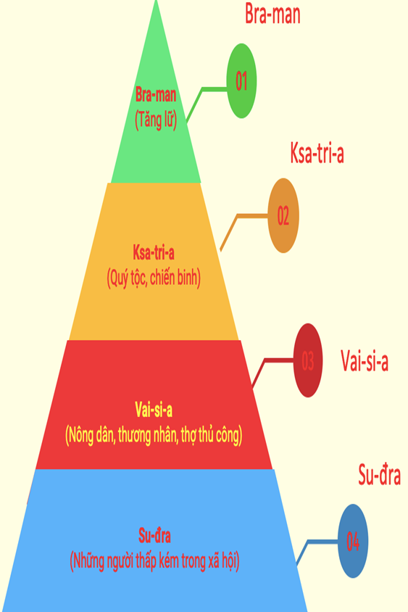

Slide 22
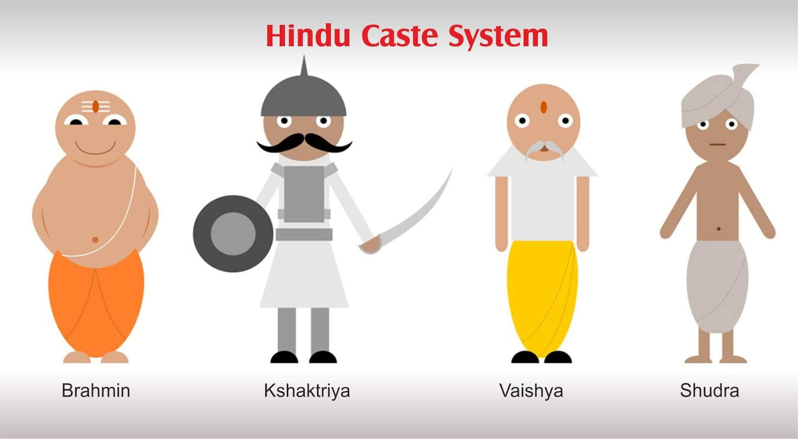

Slide 23
BÀI 8: VƯƠNG TRIỀU GÚP-TA
2. Tình hình kinh tế xã hội của Ấn Độ thời Gúp-ta
a. Chính trị
b. Kinh tế
c. Xã hội
- Chế độ đẳng cấp tiếp tục tồn tại dưới thời Gúp-ta
- Người bán hàng thuộc đẳng cấp cao hơn người thợ làm da

